Slide 3
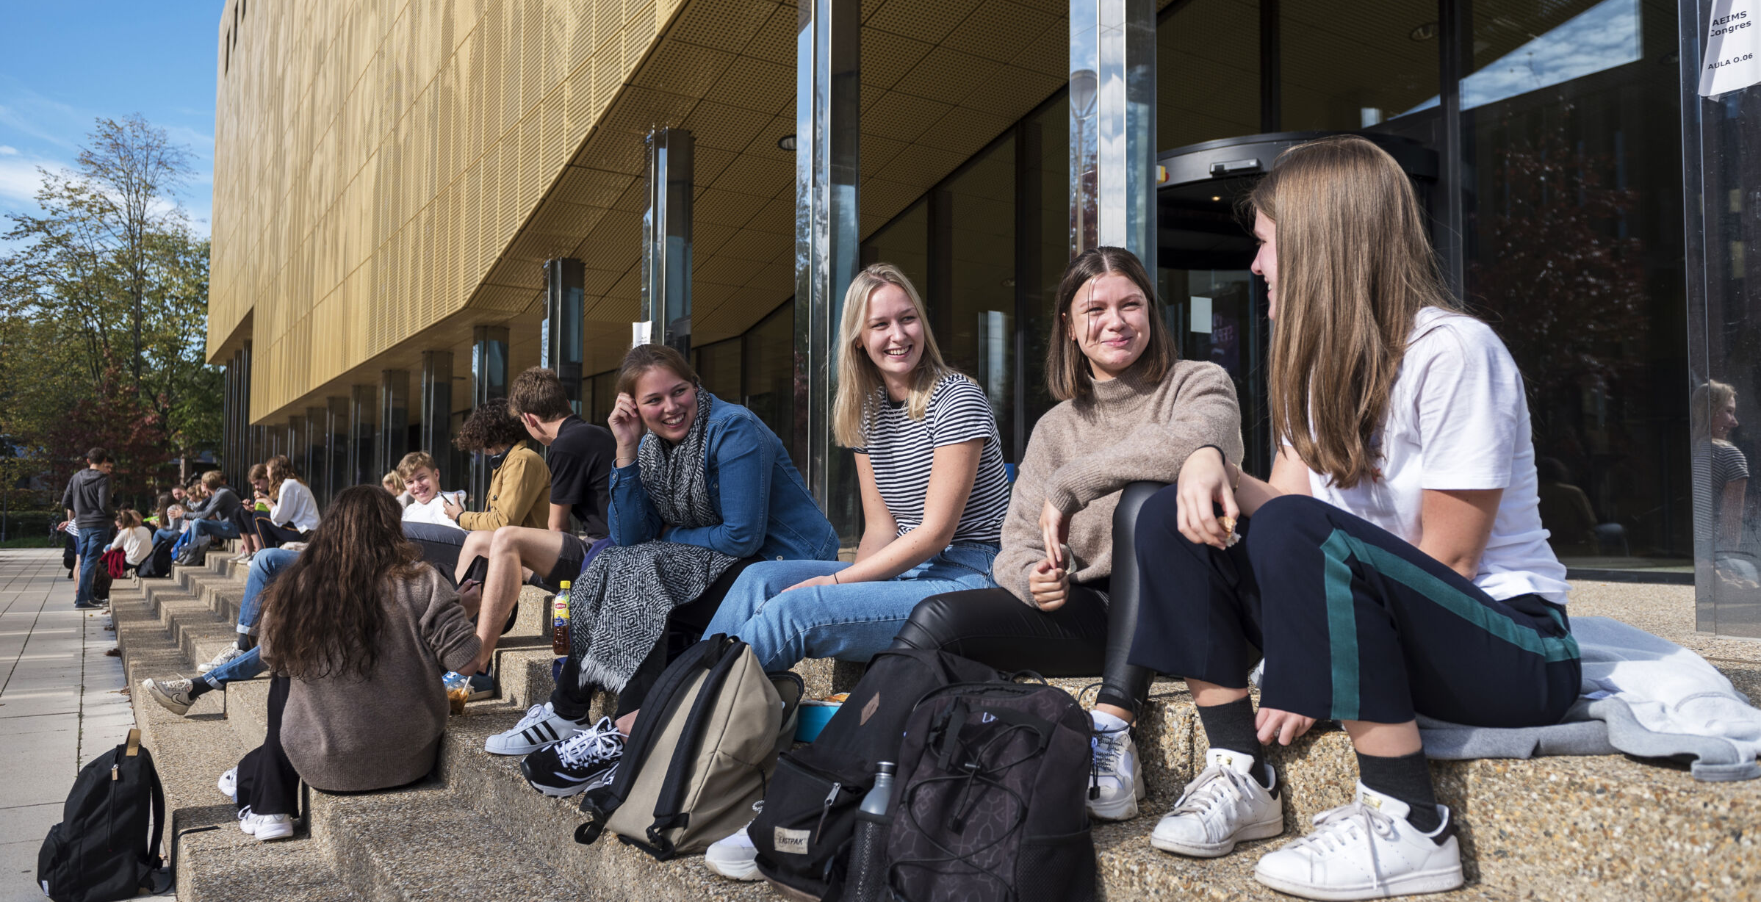

Slide 4
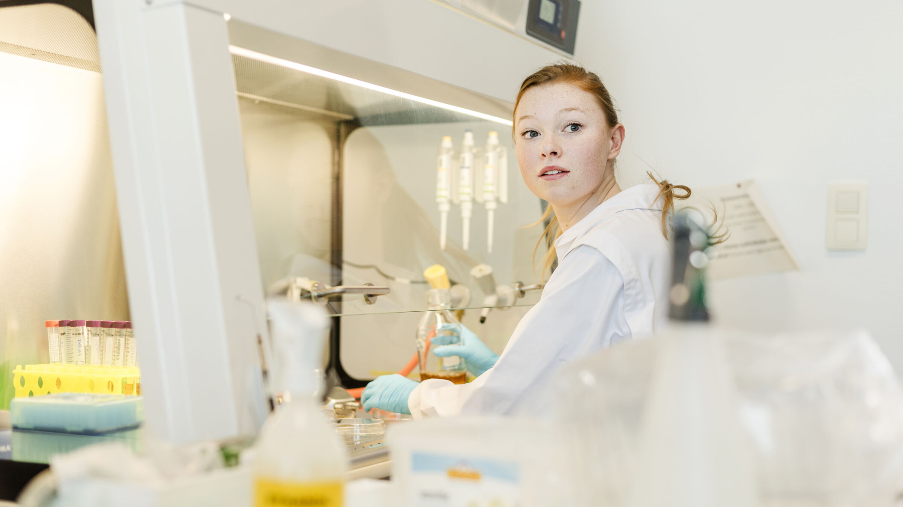


Slide 5


Slide 6


Slide 7


Slide 8


Slide 9
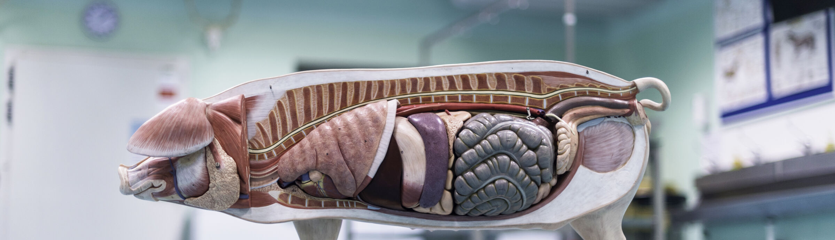

Slide 10
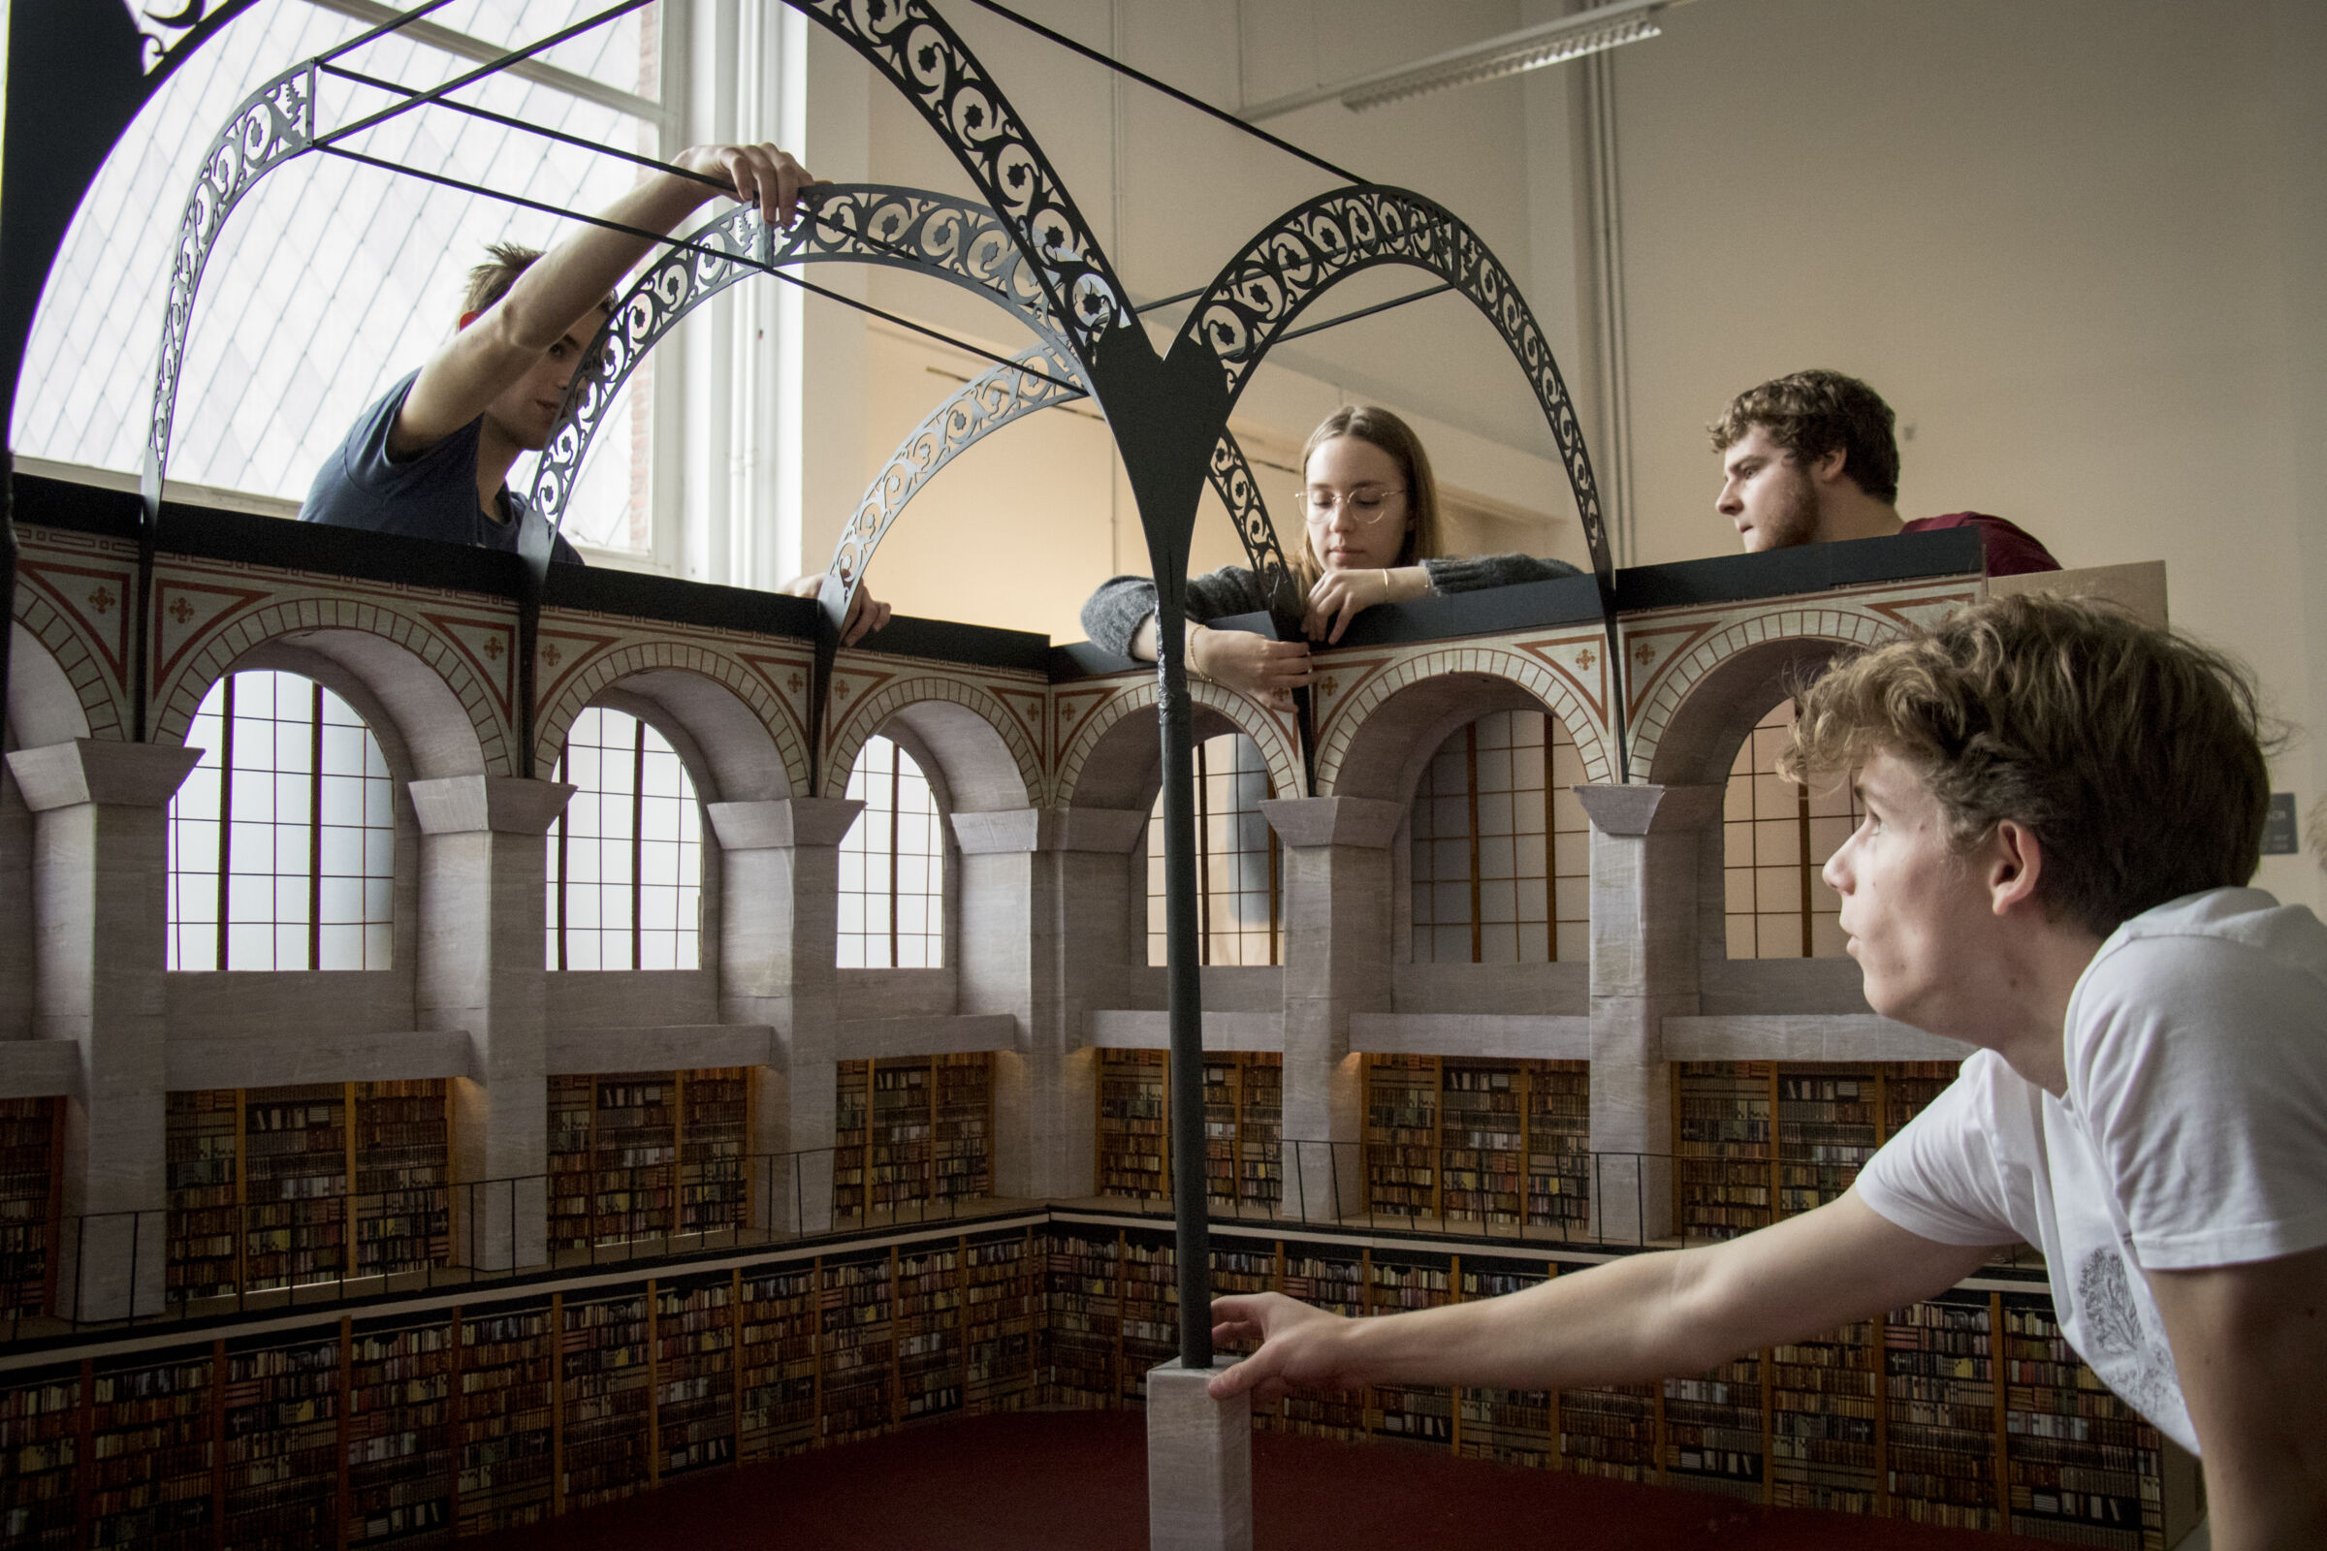
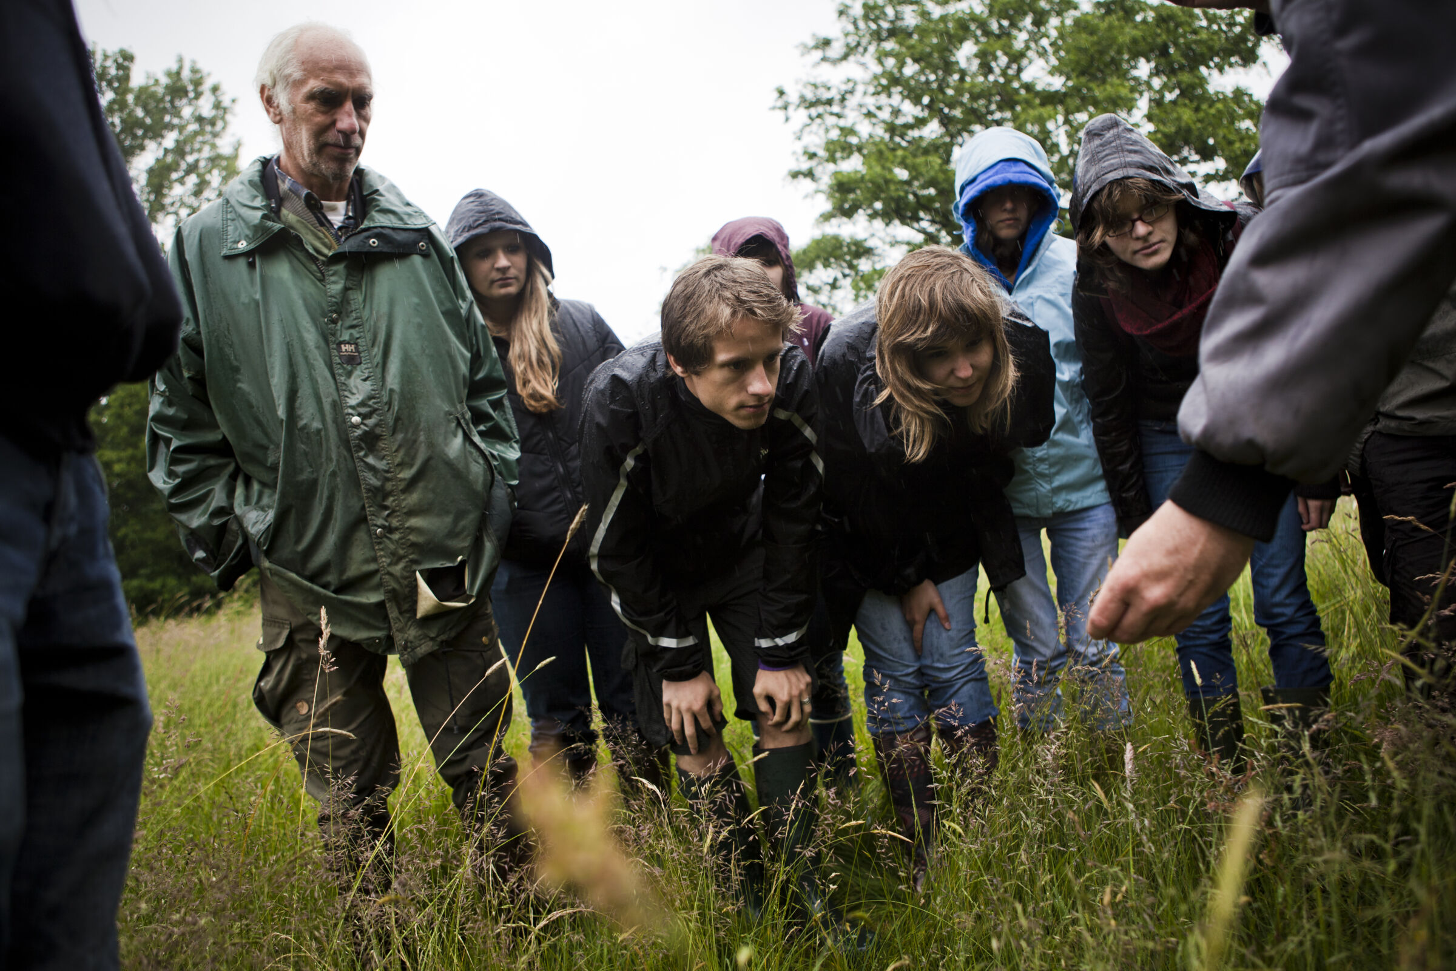
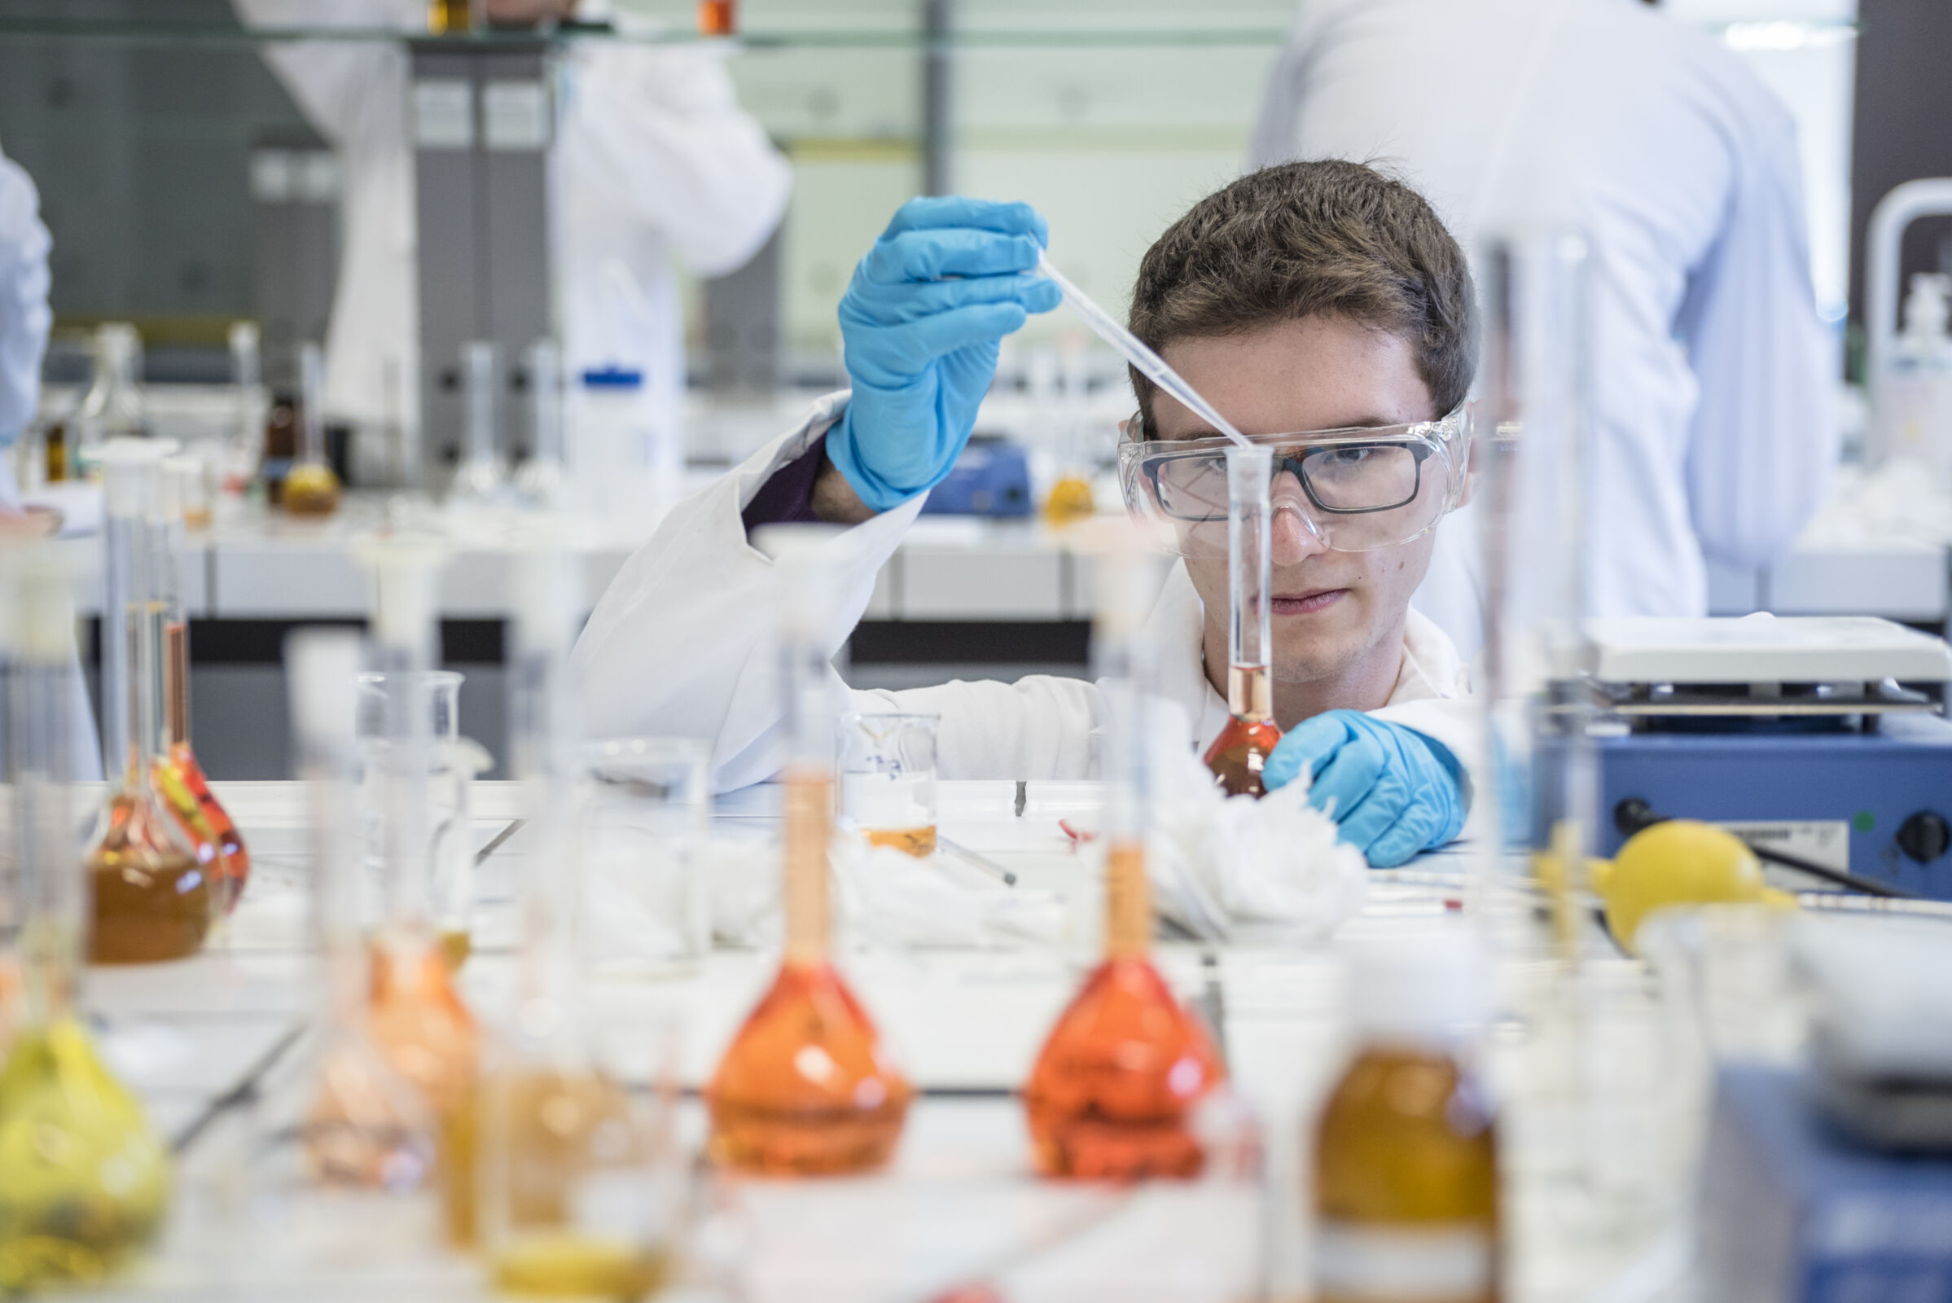

Slide 12
Eerste niveau
  Tweede niveau
    Derde niveau
      Vierde niveau

Slide 14


